Slide 1
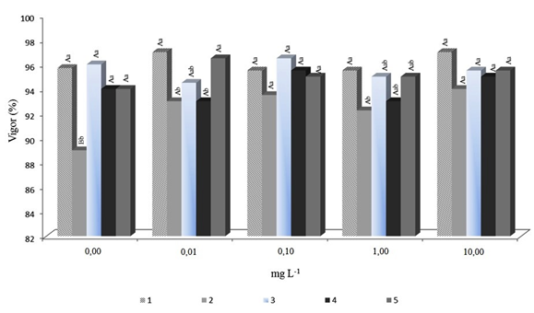
APLICAÇÃO E EFEITO ANTIOXIDANTE DO ÁCIDO GÁLICO SOBRE A QUALIDADE DE SEMENTES DE TRIGO
NOBRE, D. A. C. ^{1*}; LOPES, L. S. ²; MACEDO, W. R. ¹; SILVA, G. H. ¹; JAIMES, E. H. L.¹
¹Universidade Federal de Viçosa, Campus Rio Paranaíba, Minas Gerais. *danubia_nobre@yahoo.com.br
²COMAM: Comercial Agrícola Mineira, Belo Horizonte, MInas Gerais.
O ácido gálico apresenta atividade antioxidante, que reduz a ação danosa das espécies reativas de oxigênio quando em excesso durante o processo de germinação. Portanto, objetivou-se avaliar o modo de aplicação e o efeito antioxidante do composto ácido gálico sobre a qualidade de sementes de trigo.
Aplicação | Doses de Ácido Gálico (mg L⁻¹)
 | 0,00 | 0,01 | 0,10 | 1,00 | 10,00
1 | 98,0 aA | 98,5 aA | 98,5 aA | 98,0 aA | 99,5 aA
2 | 95,5 bB | 96,0 bB | 96,0 bB | 97,5 aA | 98,5 aA
3 | 99,5 aA | 99,0 aA | 99,0 aA | 97,5 aA | 98,0 aA
4 | 97,5 aA | 97,0 bA | 98,0 aA | 97,0 aA | 98,0 aA
5 | 98,0 aA | 97,5 bA | 98,0 aA | 97,5 aA | 98,5 aA
Médias seguidas de mesma letra, minúscula na coluna e maiúscula na linha, não diferem entre si pelo teste LSD (5%).
Sementes de trigo BRS 264..
Ácido gálico: 0,00; 0,01; 0,10; 1,00 e 10,00 mg L⁻¹.
Aplicação = 1: ácido gálico sobre papel germitest®; 2: sementes envelhecidas e ácido gálico sobre papel germitest®; 3: sementes embebidas em ácido gálico; 4: sementes envelhecidas e embebidas em ácido gálico e 5: sementes embebidas em ácido gálico e envelhecidas.
Envelhecimento acelerado das sementes (43 ºC/48 h).
Avaliações: vigor e germinação (BRASIL, 2009).
Fatorial 5 x 5 (doses x modo de aplicação).
Anova e teste LSD (5%).
Figura 1. Vigor (%) de sementes de trigo submetidas a diferentes doses de ácido gálico e modos de aplicação..
O ácido gálico apresenta potencial uso na agricultura e quando aplicado em embebição, expressa maior vigor e germinação para as sementes de trigo, mesmo quando submetidas ao envelhecimento acelerado.
Tabela 1. Germinação (%) de sementes de trigo submetidas a diferentes doses de ácido gálico e modos de aplicação.
BRASIL. Ministério da Agricultura, Pecuária e Abastecimento. Regras para Análise de Sementes. Secretaria de Defesa Agropecuária. Brasília: Mapa/ACS, 2009. 399 p.

